Slide 1

移动会议白板
项目总结报告
2017
组长：李浩然
成员：龙孟麒、刘畅、张翀景、张凯博

Slide 2
CONTENTS
目录
01
02
03
项目概述
主要工作
项目总结

Slide 3
01
项目概述
项目简介
关键技术

Slide 4
1.1 项目简介
用户信息：用户可以注册、登录、找回或修改密码
会议功能：用户可以召集和参与会议
白板编辑：用户在白板上绘制自定义的内容
移动会议白板，是针对会议及网络会议进行实时可视化信息交流的应用软件，基于Android平台进行开发，基于C/S架构进行设计。
白板共享：实时共享用户绘制的白板内容
白板保存：白板内容可以永久保存在服务端
会议笔记：用户可以查看参与过的会议以及笔记

Slide 5
1.2 关键技术
数据库：MySQL
05
通信协议：HTTP
数据交换：JSON
04
服务端：Spring MVC框架
开发环境：IntelliJ IDEA
开发语言：Java
03
客户端：基于Android开发
开发环境：Android Studio
02
整体架构：C/S
01

Slide 6
02
主要工作
需求分析
架构设计
模块设计
数据设计
界面设计
软件实现
软件测试

Slide 7
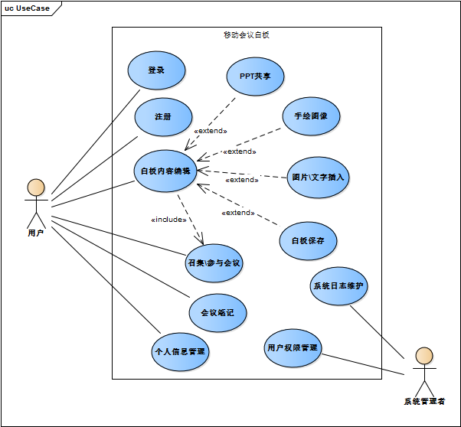
2.1 需求分析
系统
用例

Slide 8
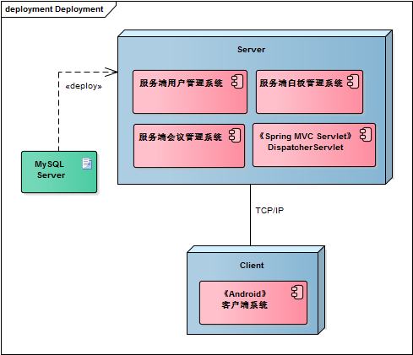
2.2 架构设计
系统
部署

Slide 9
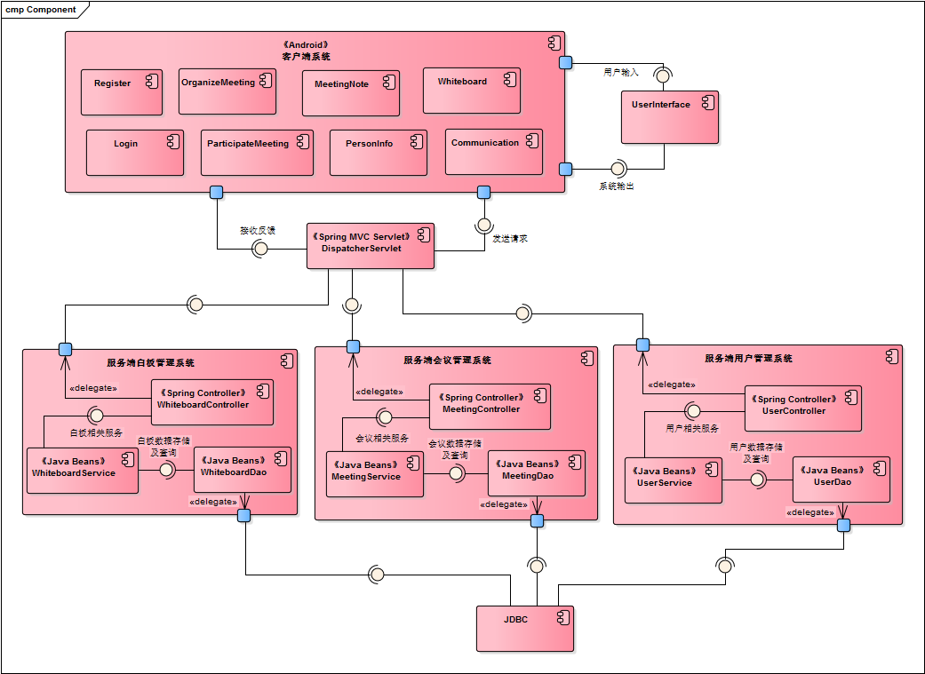
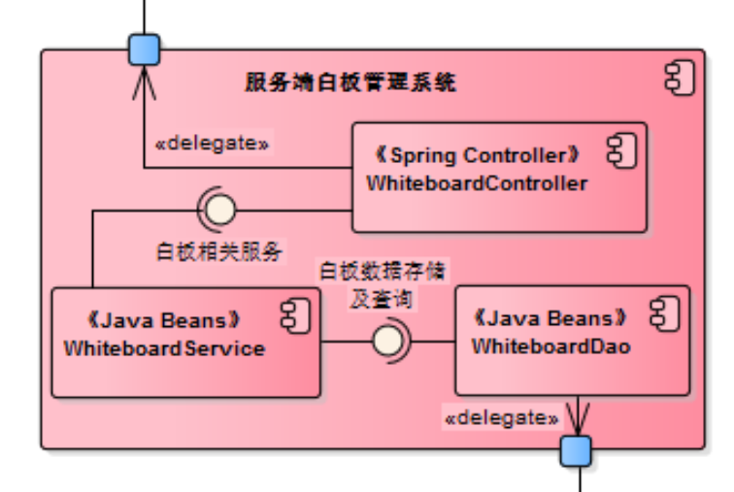
2.2 架构设计
系统
构件

Slide 10
2.3 模块设计
注册模块
召集会议
系统
模块
登录模块
参与会议
会议模块
PPT共享
客户端模块
图像绘制
会议笔记模块
图片插入
白板模块
文字插入
个人管理模块
白板保存
数据库模块
用户数据模块
移动会议白板
数据持久层模块
会议数据模块
白板数据模块
服务端模块
控制层模块
用户服务模块
服务层模块
白板服务模块
日志管理模块
会议服务模块
管理模块
用户管理模块

Slide 11
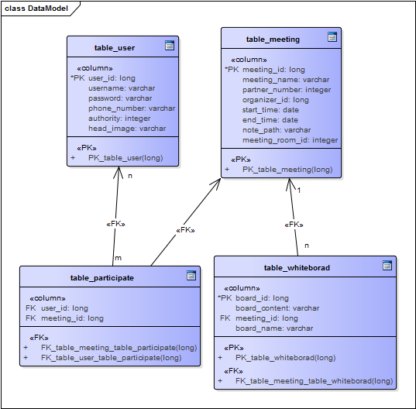
2.4 数据设计
数据库

Slide 12
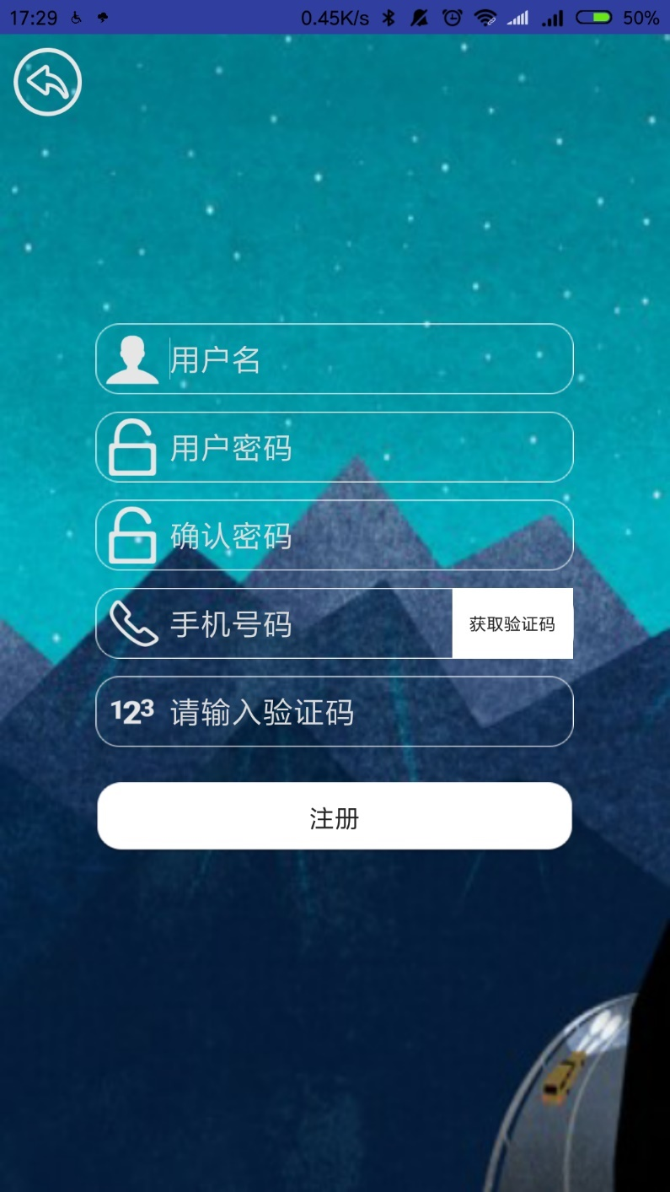
2.5 界面设计
注册

Slide 13
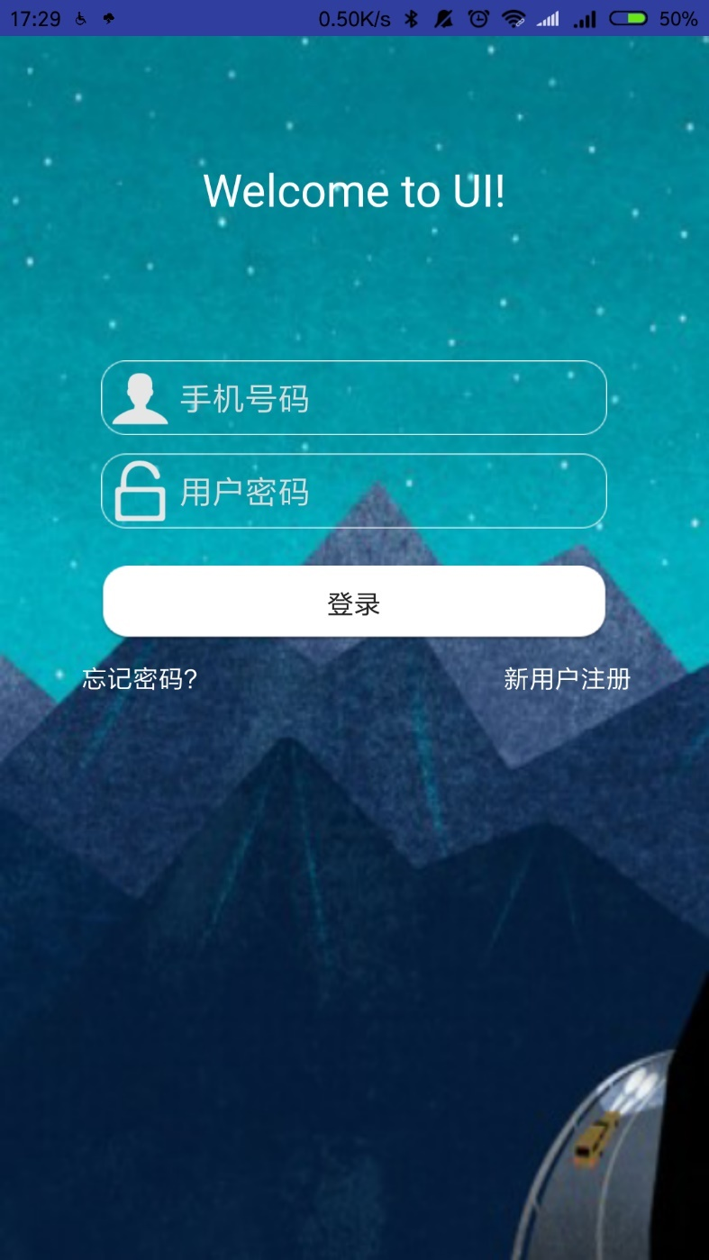
2.5 界面设计
登录

Slide 14
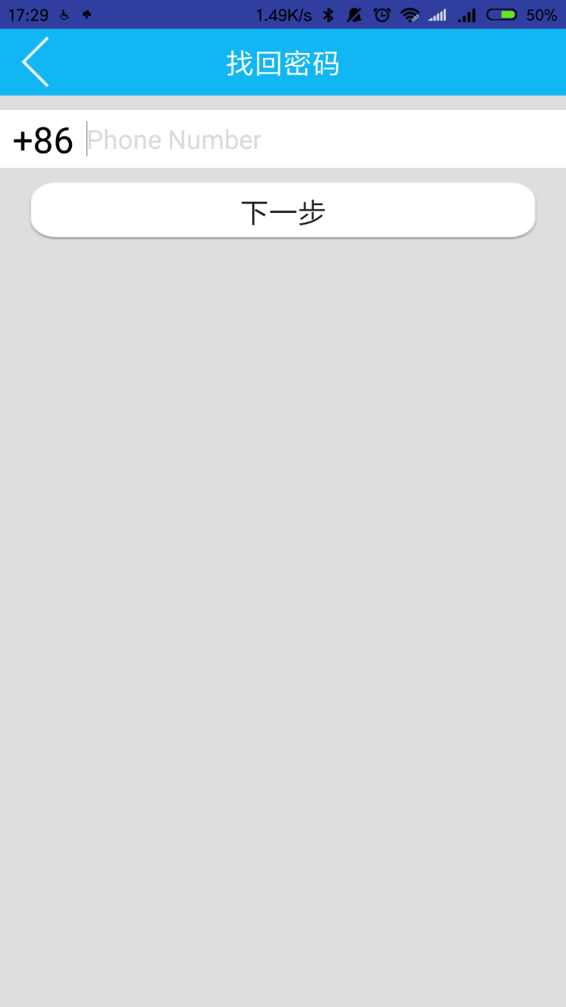
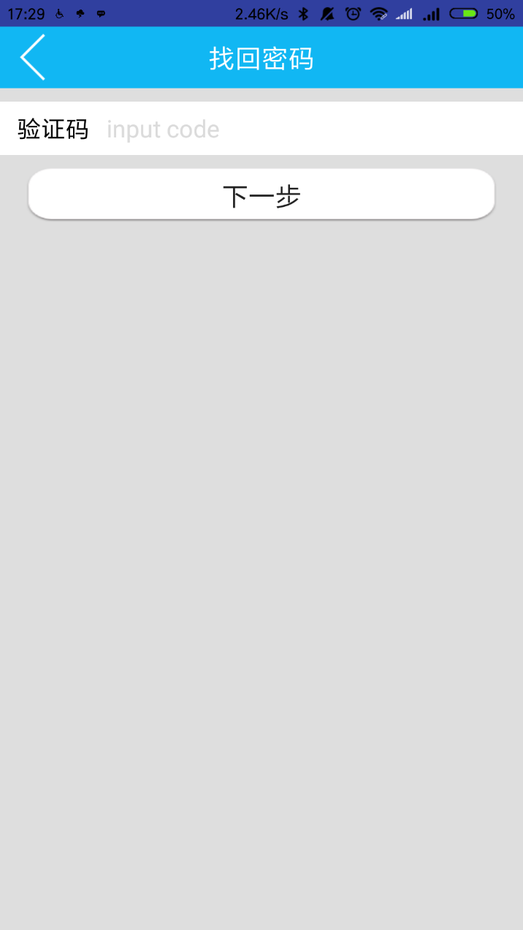
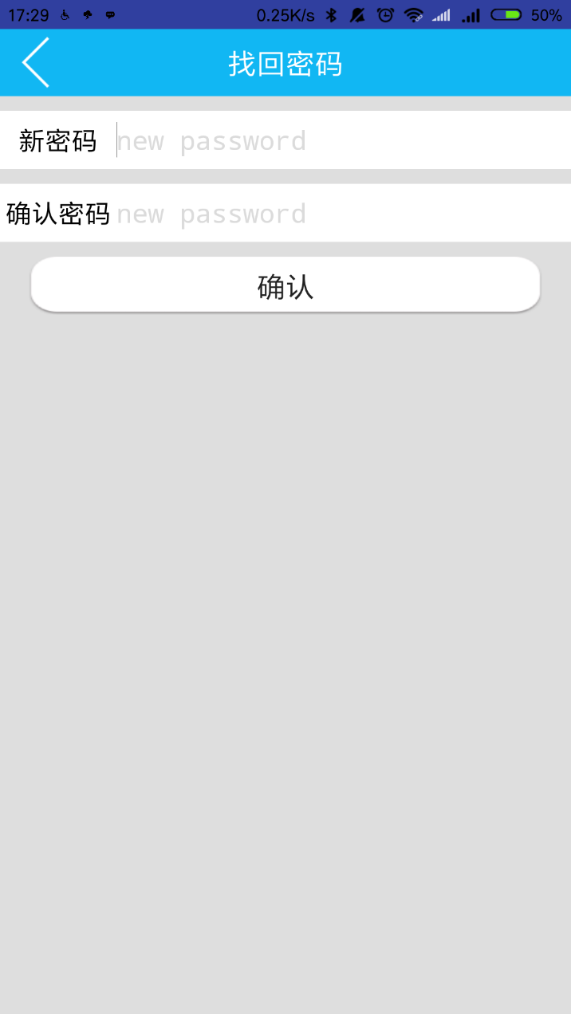
2.5 界面设计
密码
找回

Slide 15
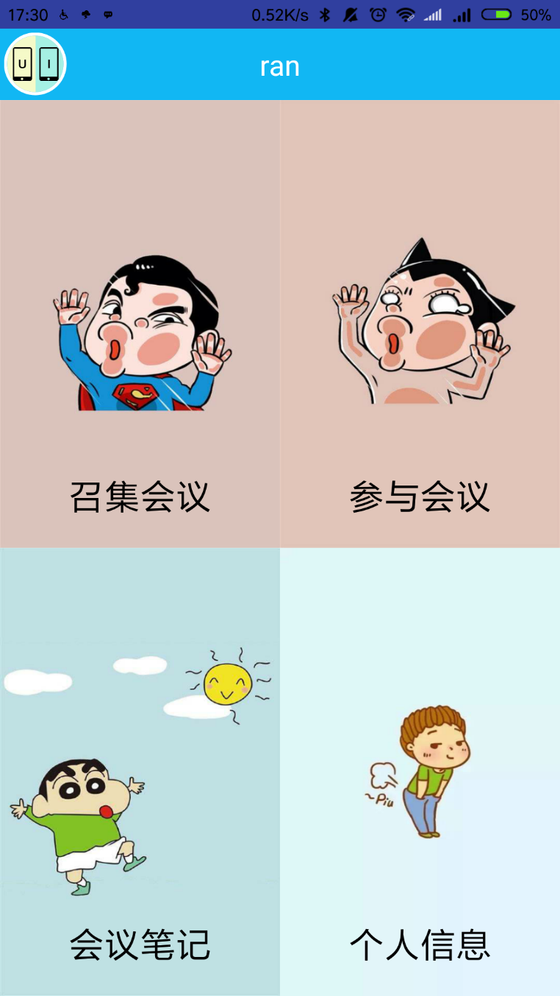
2.5 界面设计
主界面

Slide 16
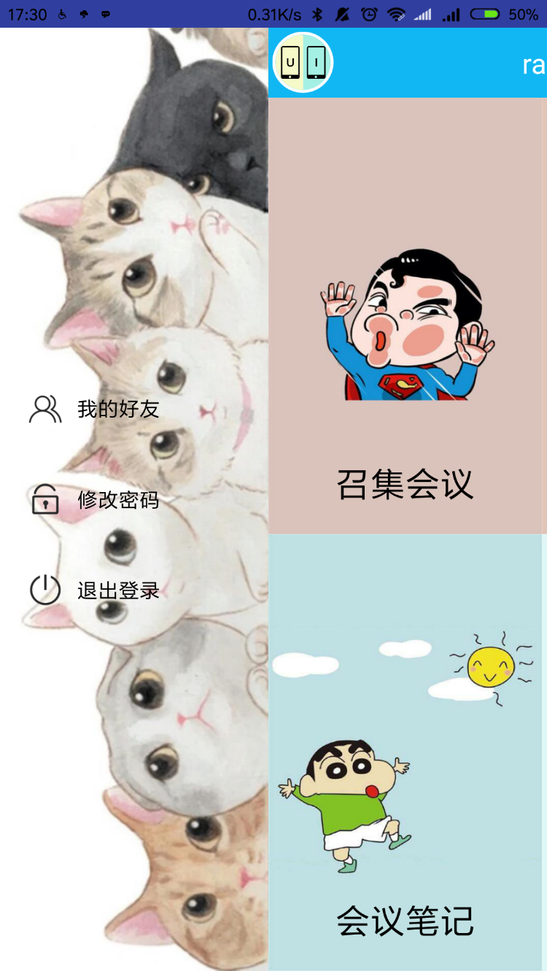
2.5 界面设计
侧栏

Slide 17
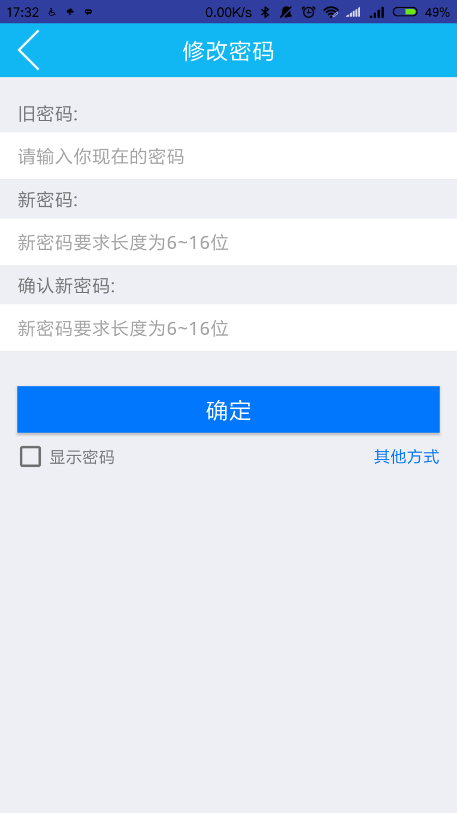
2.5 界面设计
密码
修改

Slide 18
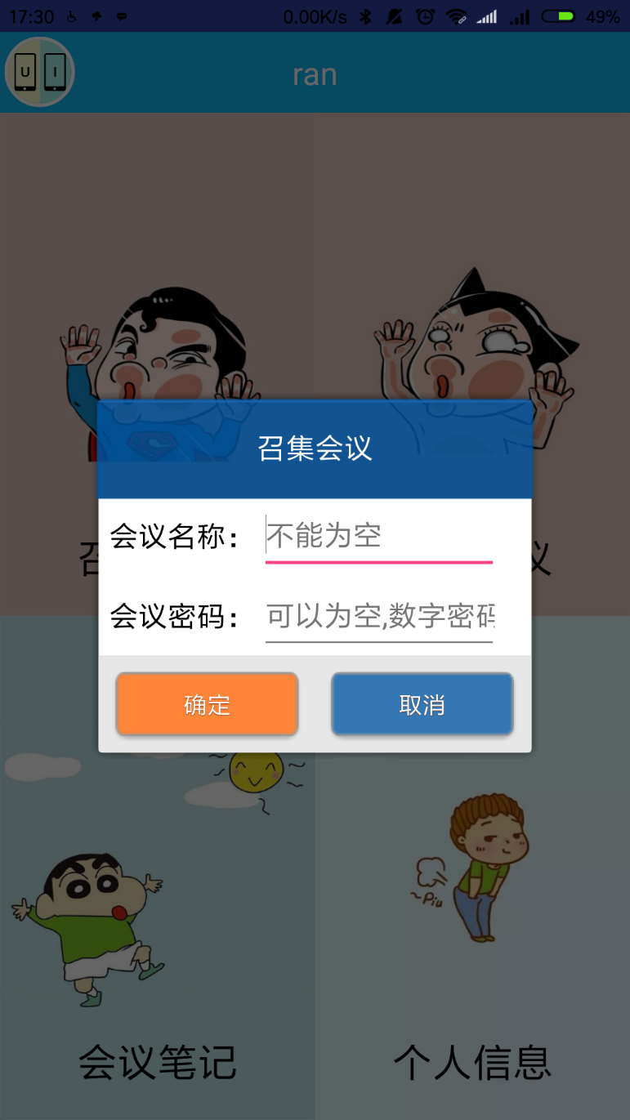
2.5 界面设计
召集
会议

Slide 19
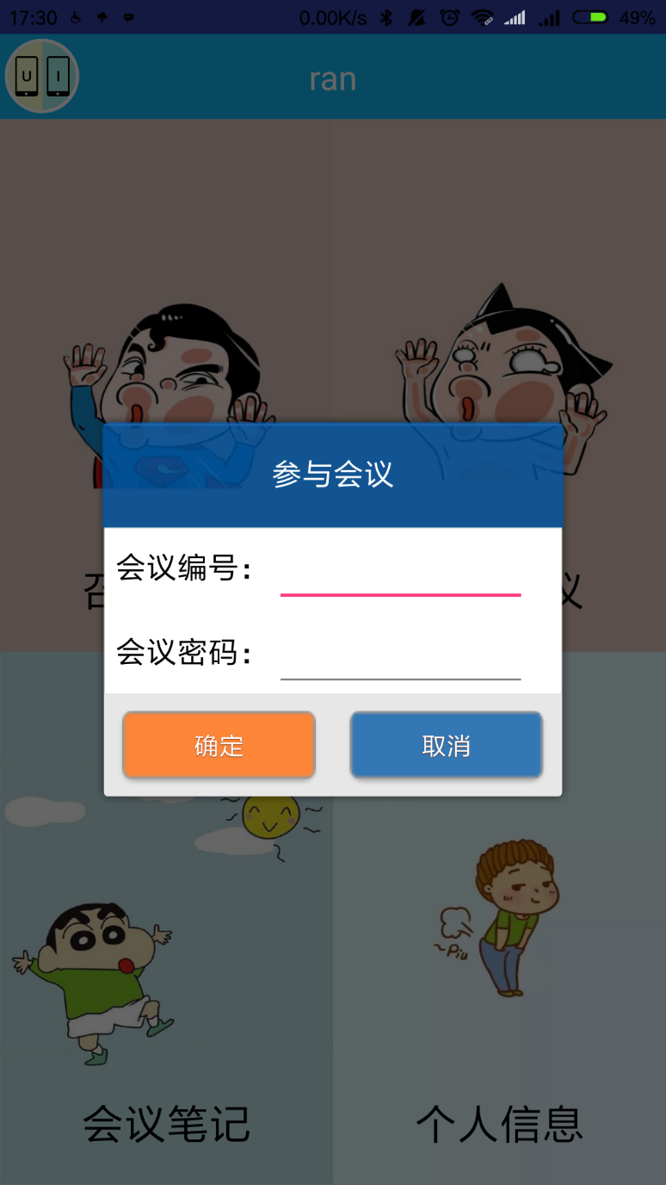
2.5 界面设计
参与
会议

Slide 20
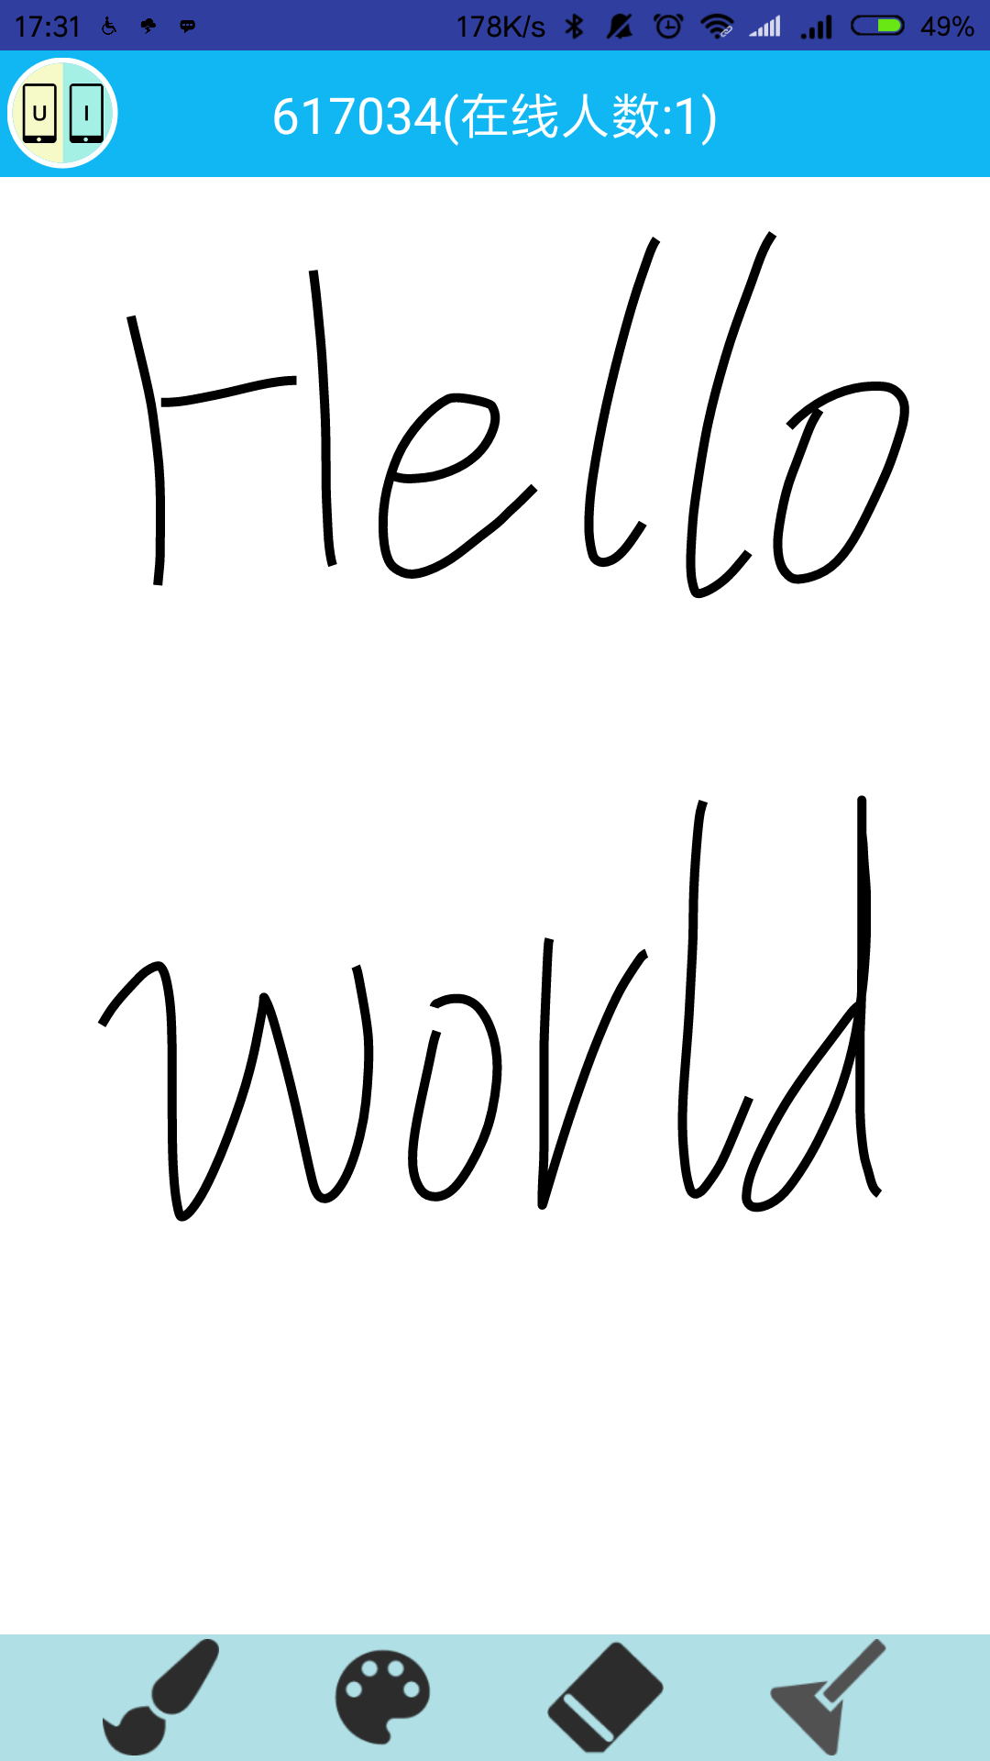
2.5 界面设计
会议
界面

Slide 21
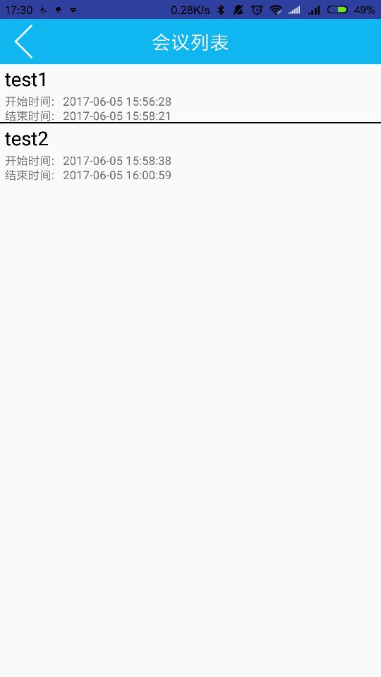
2.5 界面设计
会议
记录

Slide 22
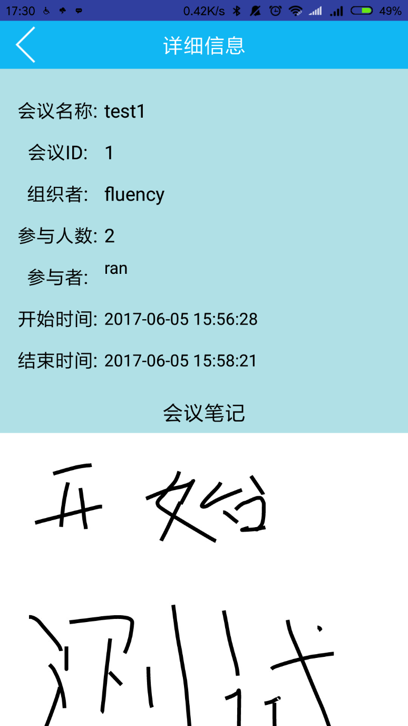
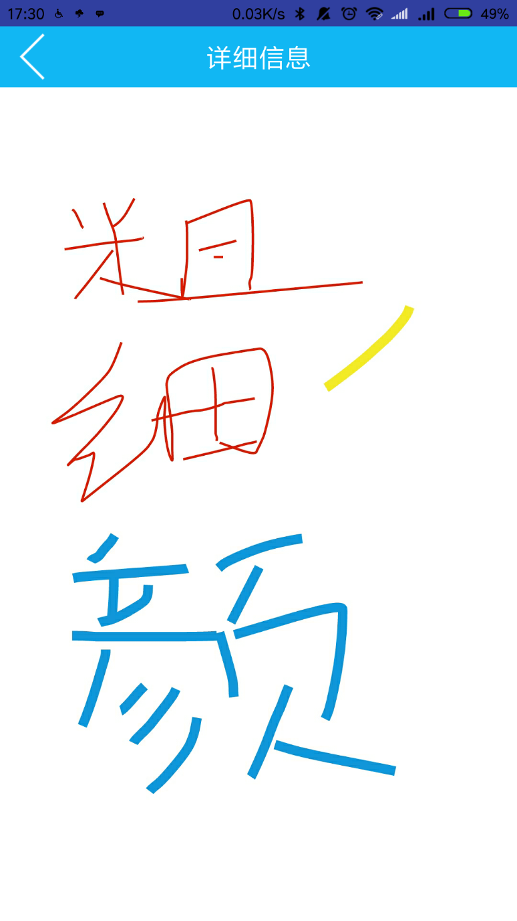
2.5 界面设计
会议
笔记

Slide 23

2.6 软件实现
演示

Slide 24
2.7 软件测试
软件功能 | 输入 | 输出
用户注册 | 用户名、密码、手机号、验证码 | 注册结果（成功或失败）
用户登录 | 手机号、密码 | 登录结果（成功或失败）
用户密码找回 | 手机号、验证码、新密码 | 手机验证结果及密码重置结果（成功或失败）
用户密码修改 | 旧密码、新密码 | 密码修改结果（成功或失败）
召集会议 | 会议名称，会议密码（可选） | 会议创建结果（成功或失败）
参与会议 | 会议室编号，会议密码（可选） | 加入会议结果（成功或失败）
会议记录查询 | 查询会议记录 | 会议记录列表
会议笔记查询 | 查询某一会议的具体信息 | 会议记录详情页
白板编辑与共享 | 白板内容绘制 | 各客户端同步显示白板内容
测试
概述

Slide 25
2.7 软件测试
序号 | Test_01_08
测试目的 | 验证系统能否检测手机号已存在
测试级别 | 验收测试 | 测试类型 | 功能测试
测试方法与步骤 | 输入 | 1.在注册界面，输入一个已经注册过的手机号 2.点击获取验证码按钮
 | 输出 | 提示手机号已经存在
测试结果 | 1.正常 2.提示手机号已经存在
测试
用例
序号 | Test_09_06
测试目的 | 验证白板内容能否同步更新
测试级别 | 验收测试 | 测试类型 | 功能测试
测试方法与步骤 | 输入 | 1.客户端A创建一个会议 2.客户端B、C加入A创建的会议 3.在客户端A的白板上绘制图形
 | 输出 | 客户端B、C中白板内容同步更新为A中白板的内容
测试结果 | 1.正常 2.客户端B、C中白板内容同步更新为A中白板的内容

Slide 26
03
项目总结
项目难点
项目收获
项目不足

Slide 27
3.1 项目难点
实时
同步
解决
轮询
客户端之间的白板内容以及会议的实时参与人数等信息需要进行实时更新与同步。
客户端向服务端发送同步请求，服务端将相关的信息发回客户端。

Slide 28
3.2 项目收获
团队的重要性
软件是
设计出来的
软件是
测试出来的

Slide 29
3.3 项目不足
实时性
流量大
单向性
在白板内容同步时，实时性不够，尤其在当用户数量增加后，实时性更加受到影响
软件的数据流量大，主要在于白板内容数据传输
软件当前版本只支持会议的组织者（即创建者）进行白板内容的绘制

Slide 30
移动会议白板
谢谢观看！

